Slide 1
ЕВРАЗИЙСКАЯ
ПАТЕНТНАЯ ОРГАНИЗАЦИЯ
Александр Тимонин
Главный Эксперт
Отдела химии и медицины
Евразийского патентного ведомства
ВОИС-ЕАПВ
Региональная встреча
Астана, Казахстан
14-15 марта 2023 года

Slide 2
Евразийская патентная организация (ЕАПО)
Международная межправительственная организация
Образована в 1994 году на основе Евразийской патентной конвенции (ЕАПК) с целью создания региональной системы правовой охраны изобретений на основе единого евразийского патента
Региональные патенты на
- изобретения
- промышленные образцы
Пользователи более чем из
Евразийское патентное ведомство- исполнительный орган, администрирует евразийскую патентную систему
130
государств

Slide 3
8
Государства-участники еапО
Азербайджанская
Республика
Республика Армения
ЕВРАЗИЙСКИЙ
ЭКОНОМИЧЕСКИЙ
СОЮЗ
5 стран
- Свобода движения товаров,
услуг, капитала
и рабочей силы
- Таможенный союз
- Единое экономическое пространство
Республика Беларусь
Республика Казахстан
Кыргызская
Республика
Российская Федерация
Республика Таджикистан
Туркменистан

Slide 4
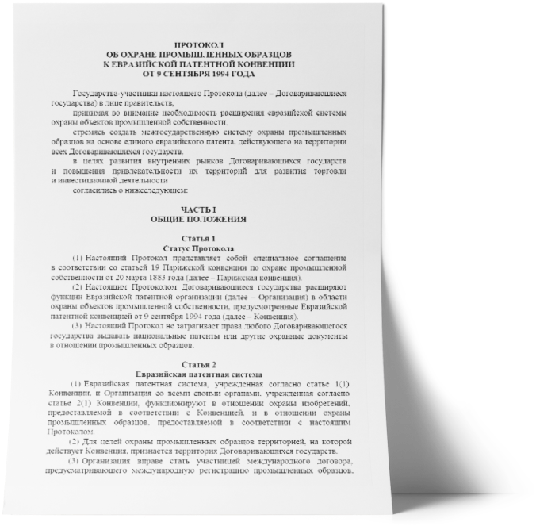
9
Протокол об охране промышленных образцов
Кыргызской
Республики
принят на дипломатической конференции в г. Нур-Султане (Республика Казахстан)
9 сентября 2019 г.
Азербайджанской
Республики
Республики Армения
(с 17 марта 2021 г.)
Действует
в отношении
7
Российской Федерации
(с 11 апреля 2021 г.)
государств
Республики Казахстан
(с 12 апреля 2021 г.)
прием
евразийских заявок
на промышленные
образцы открыт
1 июня 2021 г.
Республики Таджикистан
(с 30 ноября 2021 г.)
Республики Беларусь
(с 19 апреля 2022 г.)

Slide 5
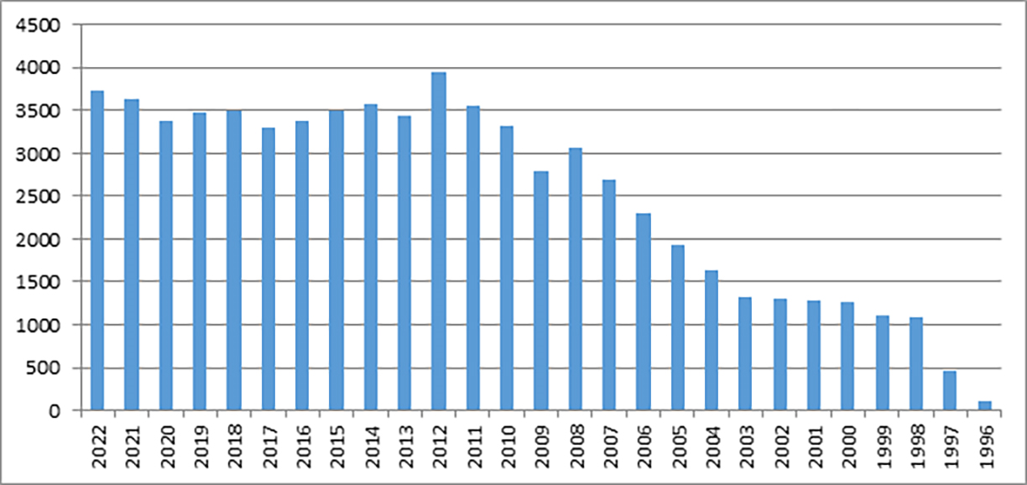
Динамика поступления евразийских заявок по годам

Slide 6
Преимущества для заявителей
заявка
язык
набор пошлин
экспертиза
поверенный

Slide 7
14
Евразийские патентные поверенные
83
со специализацией
в отношении
промышленных
образцов
ЕВРАЗИЙСКИЕ
ПАТЕНТНЫЕ
ПОВЕРЕННЫЕ
504
56
со специализацией
в отношении
изобретений
со специализацией
в отношении
изобретений
и промышленных
образцов
Профессиональное представительство перед Евразийским патентным ведомством обязательно только в случае, если заявитель или патентовладелец не имеет постоянного местожительства или постоянного местонахождения на территории государства ЕАПО

Slide 8
Гибкая Процедура
Возможность неоднократно вносить в формулу изобретения изменения, не меняющие сущность изобретения, на любом этапе рассмотрения заявки до получения уведомления о готовности выдать патент
(не затрагивает возможность исправления технических и очевидных ошибок в любое время)
Поддержание патента в силе в странах по выбору правообладателя (для изобретений)
Возможность преобразовать евразийскую заявку в национальную

Slide 9
Льготный тариф
Положение о пошлинах Евразийской патентной организации за юридически значимые и иные действия, совершаемые в отношении заявок на выдачу евразийских патентов на изобретения и евразийских патентов на изобретения(редакция 2022г., действует с 01.07.2022)
физические лица из Договаривающихся государств – 10 процентов от размеров пошлин;
государственные научные и образовательные организации из Договаривающихся государств – 30 процентов от размеров пошлин;
юридические лица из Договаривающихся государств (кроме лиц, указанных в подабзаце (ii) настоящего подпункта) – 90 процентов от размеров пошлин.

Slide 10
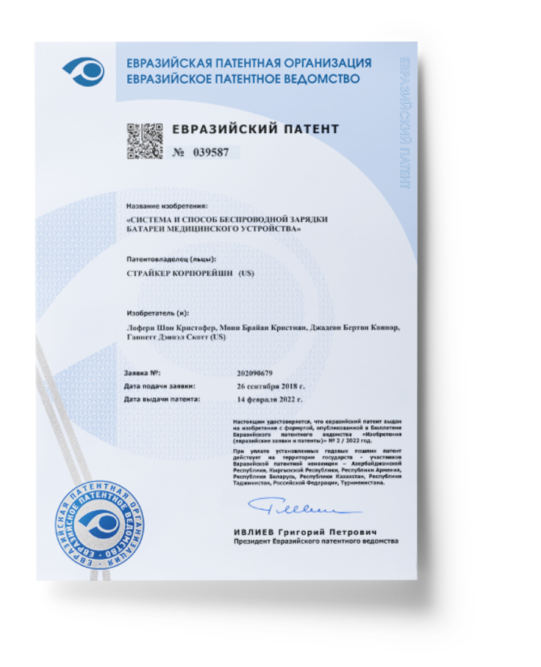
Единый патент на изобретение, промышленный образец
Евразийский патент с даты выдачи имеет силу во всех государствах ЕАПО
Дополнительные действия или валидация в странах не требуются – евразийский патент действует наравне с национальными патентами
Сохранение действия евразийского патента на изобретение в государстве ЕАПО
осуществляется посредством уплаты годовой пошлины в отношении этого государства
Евразийский патент на промышленный образец, как правило, неделим, срок его действия продлевается в отношении территории всех государств на 5 лет

Slide 11
изобретения
3 600+
68 000+
ежегодно подается евразийских заявок
получено заявок с 1996
2 700+
42 300+
18 000+
ежегодно выдается евразийских патентов
выдано евразийских патентов
действует евразийских патентов

Slide 12
Выдача Евразийских патентов на изобретения
Наибольшее количество патентов:
Лекарства, медикаменты
Органическая химия
Медицина и ветеринария
42 300+
82.9%
2 766
ПАТЕНТОВ ВЫДАНО
С 1996 ГОДА ПО НАСТОЯЩЕЕ ВРЕМЯ
В 2022 ГОДУ

Slide 13
Назначение еапв международным органом в рамках рст
10
7 октября 2021 г. в рамках шестьдесят второй серии заседаний Ассамблей государств–членов Всемирной организации интеллектуальной собственности (ВОИС) ЕАПВ было назначено Международным поисковым органом и Органом международной предварительной экспертизы в соответствии с Договором о патентной кооперации (PCT)
ЕАПВ начало работу в качестве международного органа в рамках PCT с 1 июля 2022 г.
На сегодня ЕАПВ признано компетентным Международным органом патентными ведомствами шести стран (BY, RU, TJ, AM, KG, AZ)

Slide 14
16
ПРЕИМУЩЕСТВА ДЛЯ СТРАН-УЧАСТНИКОВ И ДЛЯ РЕГИОНА
За счет регионального компонента увеличивается число изобретений и промышленных образцов, охраняемых на территории каждой из стран-членов ЕАПО, – важная предпосылка для прихода в страны региона новых технологий и инновационных продуктов
Надежная патентная охрана, действующая одновременно в нескольких странах
Упрощение доступа бизнеса из стран-членов ЕАПО на региональный и национальные рынки
Национальные ведомства промышленной собственности используют перечисляемые из ЕАПВ доли пошлин для своего развития, пользуются едиными цифровыми инструментами, участвуют в общих проектах сотрудничества, получают возможность централизованно повышать квалификацию своих сотрудников, получают консультационную поддержку
Сближение стран региона в рамках единого пространства правовой охраны. Гармонизация регионального и национальных подходов к предоставлению охраны интеллектуальной собственности
Использование одного языка (русский язык - официальный язык ЕАПО)

Slide 15
Цифровизация
С 1 ноября 2022 г. – прием цифровых 3D моделей - возможность дополнительного пояснения сущности изобретения
С 1 мая 2022 г. – выдача евразийских патентов в форме электронных документов
88.7%
92%

Slide 16
ЭЛЕКТРОННЫЙ ОБМЕН
Взаимодействие только в электронном виде без бумаги
~90%
2022 г.

Slide 17
СЕРВИСЫ ЕАПВ-ОНЛАЙН
онлайн регистрация
подача новых евразийских заявок
подача дополнительных материалов
уплата пошлин за процедурные действия
информации по всем заявкам
электронное досье заявок

Slide 18
ПОДАЧА ЗАЯВОК В ЕАПВ

Slide 19
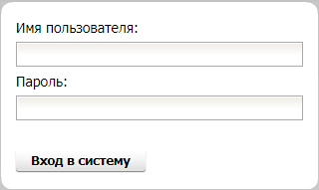
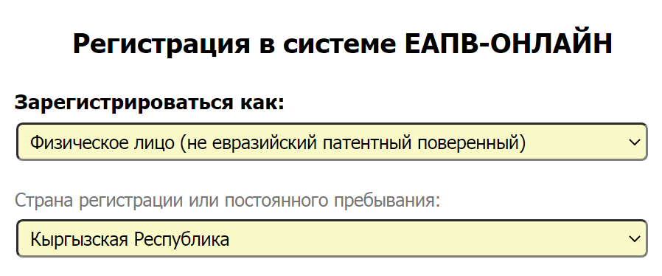
ВХОД или РЕГИСТРАЦИЯ
http://portal.eapo.org
вход по имени и паролю
онлайн регистрация

Slide 20
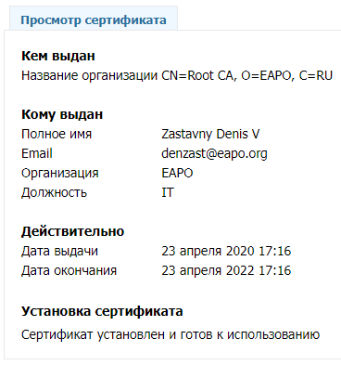
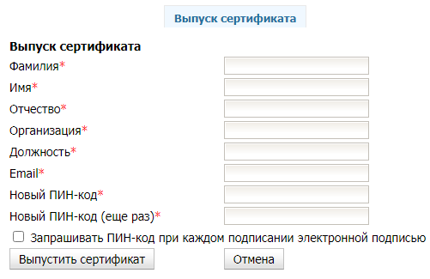
СЕРТИФИКАТ ЭЦП
ПРОСТО И БЕСПЛАТНО

Slide 21
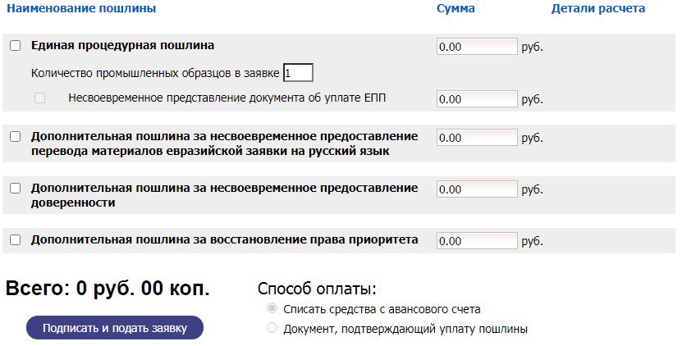
ПОШЛИНЫ

Slide 22
Отслеживание статуса делопроизводства
по заявкам

Slide 23
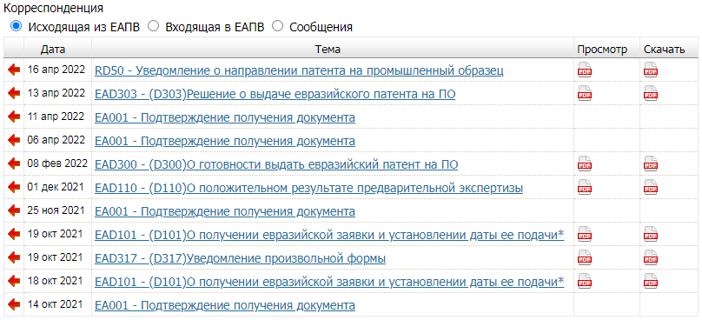
ЭЛЕКТРОННОЕ ДОСЬЕ
Переписка и другие материалы заявки

Slide 24
ВЕБ-портал ЕАПО
http://www.eapo.org

Slide 25
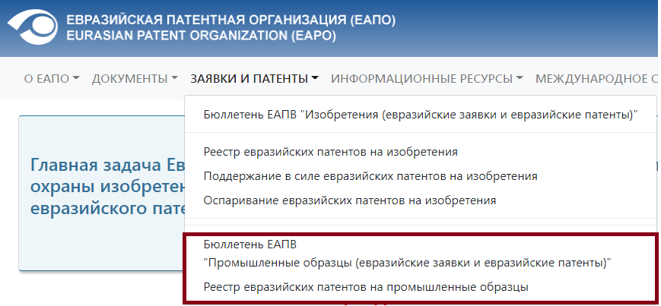
WWW.EAPO.ORG
Бюллетень и реестр патентов

Slide 26
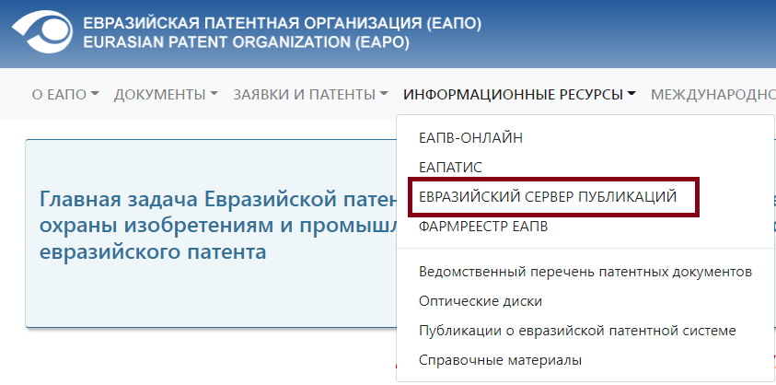
WWW.EAPO.ORG
Евразийский сервер публикаций

Slide 27
ЕВРАЗИЙСКАЯ ПАТЕНТНО-ИНФОРМАЦИОННАЯ СИСТЕМА
http://www.eapatis.com

Slide 28
ПОИСКОВАЯ СИСТЕМА ЕАПАТИС
более 87 миллионов документов
русскоязычный фонд : ЕАПК + CISPATENT
поисковые базы ВОИС, ЕПВ, ЕАПВ
США, Австралия, Великобритания, Канада, Австрия, Германия, Швейцария, Япония, Китай, Корея и др

Slide 29
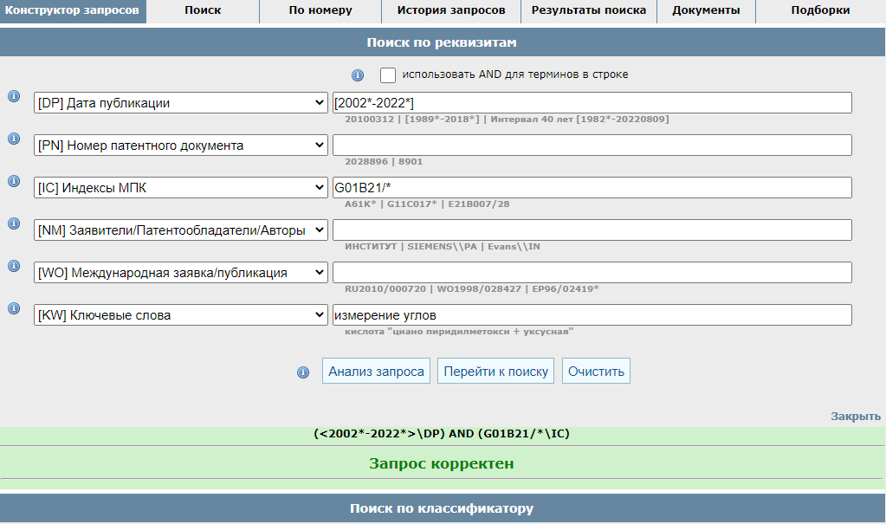
ПОИСКОВАЯ СИСТЕМА ЕАПАТИС

Slide 30
Евразийский патент – надежный патент
Выдается после проведения патентного поиска международного типа и экспертизы заявленного изобретения по существу
Решение о выдаче либо об отказе в выдаче принимается коллегией из трех экспертов – граждан разных государств-членов ЕАПО
Возможности для комфортного и конструктивного диалога с экспертом
Система обжалования решений ЕАПВ

Slide 31
Евразийский патент – надежный патент
Лучшие экспертные кадры из 8 стран
ЕАПВ имеет статус Международного органа в рамках PCT
Система управления качеством экспертизы – с 2011 года, полностью цифровая патентная процедура – с 2015 года
Взаимное использование результатов работы экспертов с ведомствами мира (программы PPH)
Использование Совместной патентной классификации
Имплементированы нормы PLT
Постоянная связь с профессиональным сообществом

Slide 32
Возражения
Срок для подачи возражений увеличен с 6 до 9 месяцев – расширены возможности использовать централизованную административную процедуру
+ возможность внесения изменений в патент в рамках формулы и признаков из описания (не предусмотрено в национальных процедурах оспаривания)
В случае оспаривания по национальной процедуре рассматривается вопрос об охране только на территории этого государства
Возражения | 2018 | 2019 | 2020 | 2021 | 2022
против выдачи патента | 3 | 3 | 2 | 3 | 1
на решения об отказе в выдаче патента | 1 | 1 | 2 | 4 | 4
на решения об отказе в продлении срока действия патента | 1 | - | 3 | 5 | 4
Всего | 5 | 4 | 7 | 12 | 9

Slide 33
СПАСИБО
ЗА ВНИМАНИЕ!

